Slide 1

ỦY BAN NHÂN DÂN QUẬN LONG BIÊN
TRƯỜNG MẦM NON CỰ KHỐI
Lĩnh vực phát triển nhận thức
Đề tài: Nhận biết phân biệt: Ôn màu đỏ-xanh-vàng
Lứa tuổi: 24-36 tháng
Giáo viên: Phạm Thị Thu Hà – Nguyễn Diệu Linh

Slide 2

I. Mục đích – yêu cầu
1. Kiến thức:
- Trẻ nhận biết được màu xanh và màu đỏ, màu vàng phân biệt được đồ dùng màu xanh màu đỏ, màu vàng với đồ dùng các màu khác.
2. Kỹ năng:
- Trẻ nhận biết được đồ dùng màu xanh, vàng, đỏ với các đồ dùng màu khác.
- Biết lấy theo đúng yêu cầu của cô.
3. Thái độ:
- Trẻ ngoan, hứng thú tham gia các hoạt động của cô.

Slide 3

II. Chuẩn bị
1. Đồ dùng của cô:
- Hoa màu đỏ, xanh, vàng.
- Hộp quà màu đỏ, xanh, vàng
- Bài giảng powerpoint
2. Đồ dùng của trẻ:
- 3 bông hoa xanh, đỏ, vàng.
- Con xúc xắc có các mặt màu đỏ, xanh, vàng.

Slide 4
- TC1: Đội nào nhanh hơn.
+ Cách chơi: Cô chia thành hai đội bạn trai và bạn gái, cho trẻ đi theo đường hẹp lên lấy kẹo mút có màu xanh, đỏ, vàng để vào hộp màu xanh, màu đỏ, màu vàng theo yêu cầu của cô.
+ Cô kiểm tra kết quả, động viên khuyến khích trẻ.

Slide 5
- TC2: Thi xem ai nhanh.
+ Cách chơi: Cho trẻ đứng thành vòng tròn, Thỏ ngọc hát cùng trẻ bài “Xúc xắc đáng yêu”. Sau đó Thỏ ngọc tung xúc xắc lên, xúc xắc lăn ở mặt nào thì trẻ đọc màu của mặt đó lên. Mỗi lần chơi cô kiểm tra kết quả cho trẻ.

Slide 6
- TC3: Hái hoa tặng thỏ
+ Cách chơi: Cô cho trẻ bò chui qua cổng sau đó hái hoa màu xanh, đỏ, vàng theo yêu cầu của cô rồi để vào lọ màu xanh, đỏ, vàng.
+ Cô kiểm tra kết quả sau mỗi lần chơi.

Slide 7
Trò chơi 4: Ai giỏi nhất
+ Cô giới thiệu luật chơi cách chơi

Slide 8




Bé hãy hái quả táo có màu đỏ

Slide 9
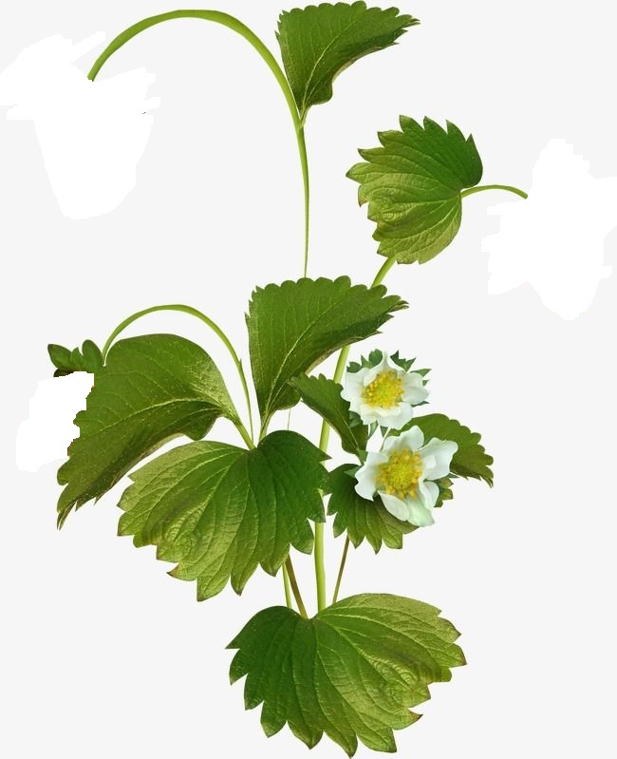

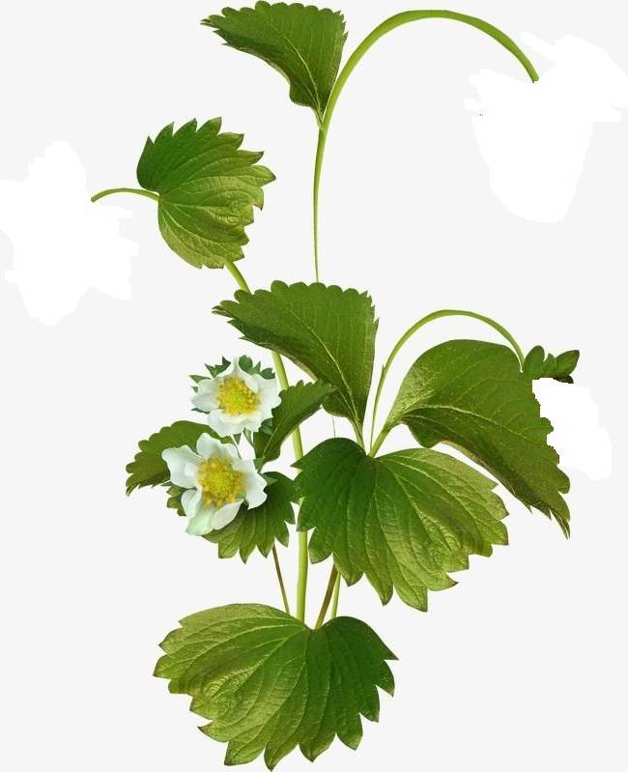

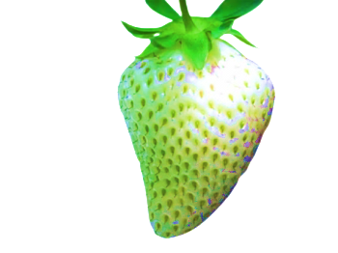
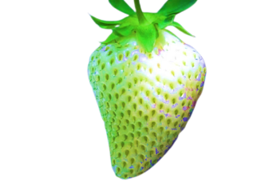


Bé hãy hái quả dâu có màu đỏ

Slide 10
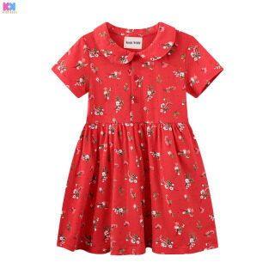
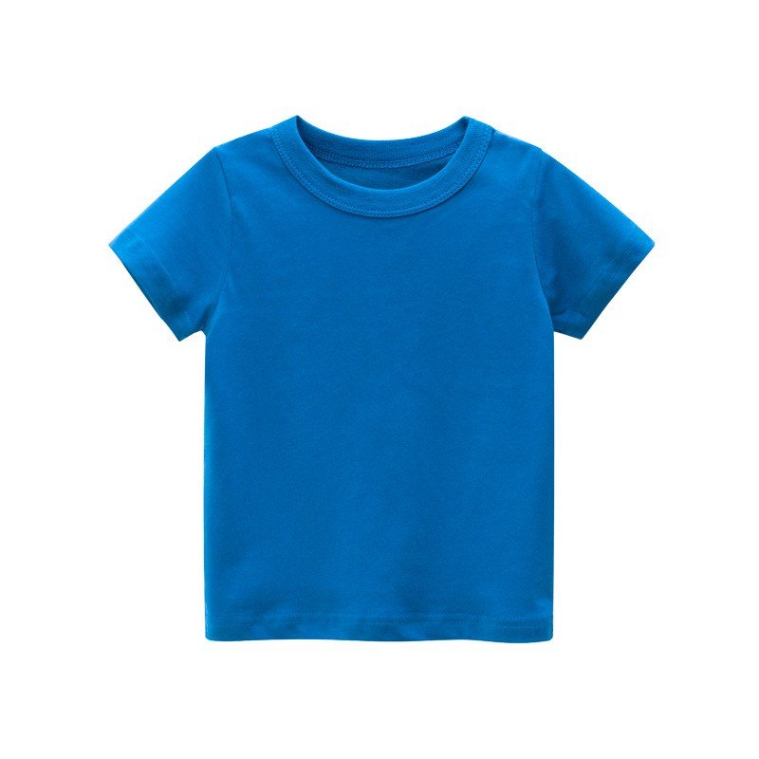
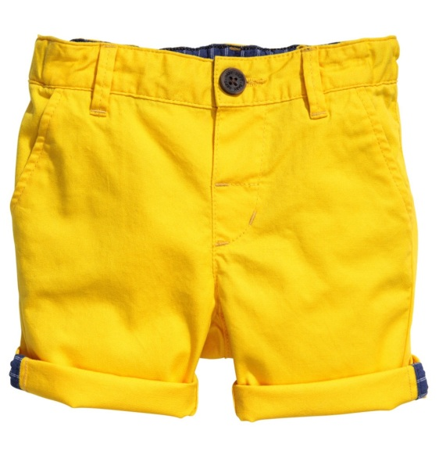
Trang phục nào có màu xanh?

Slide 11
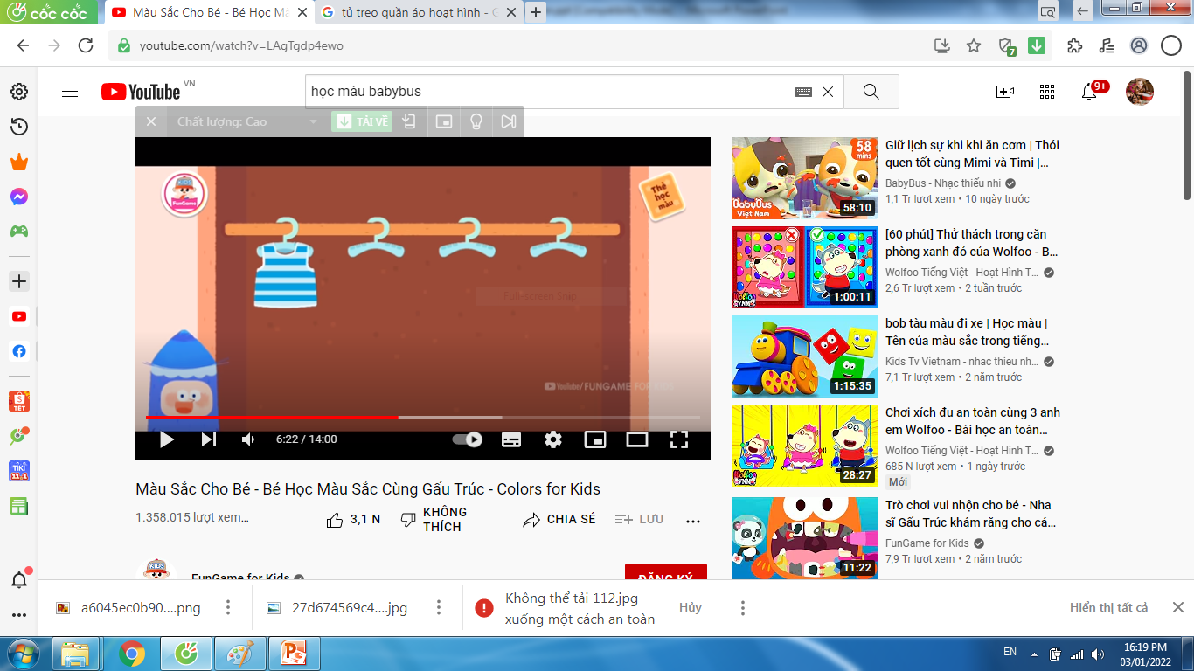
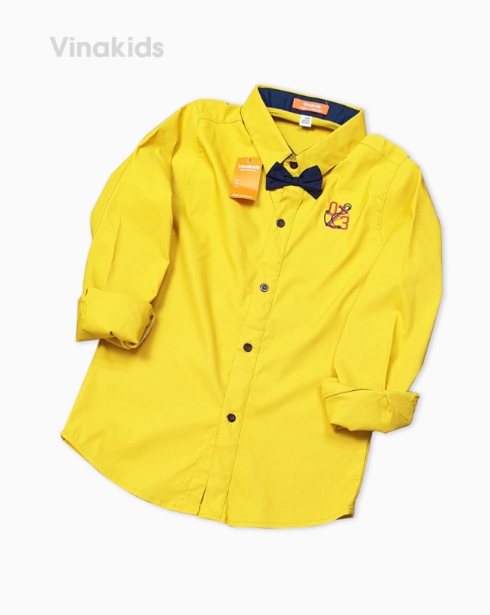
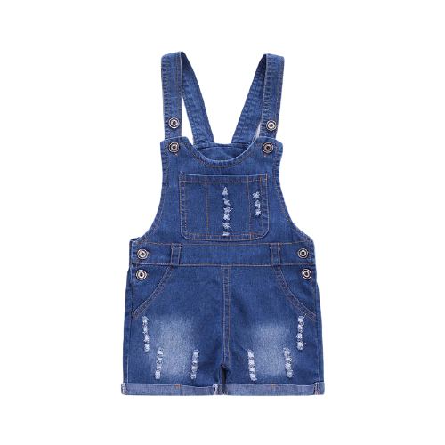

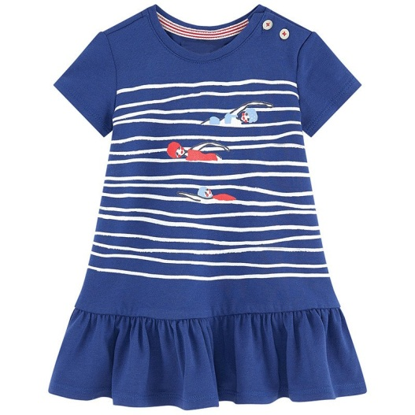
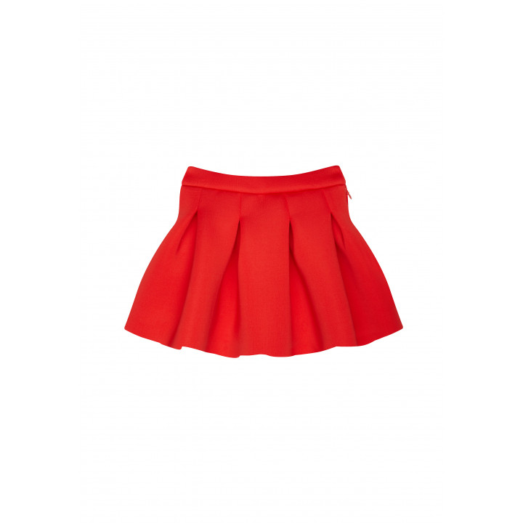
Bé hãy treo trang phục có màu xanh

Slide 12

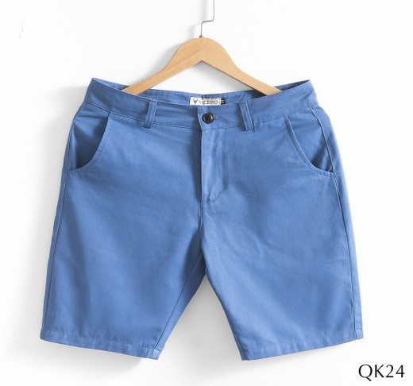
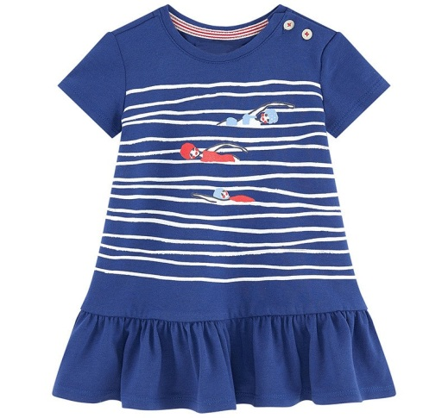
Bé hãy lật hình theo cặp
3
1
2
so
4
5
vay
6

Slide 13

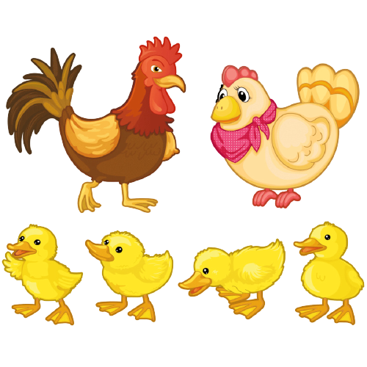

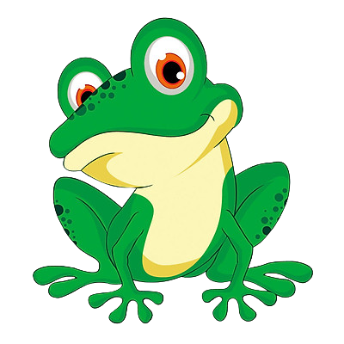
Con vật nào có màu vàng?

Slide 14



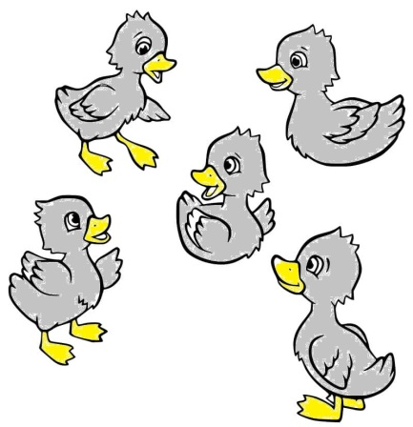

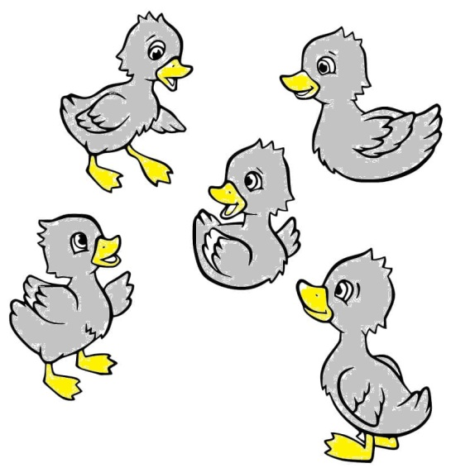
Bé hãy tìm những con vịt màu vàng

Slide 15


Slide 16

Thank you!

